Slide 1



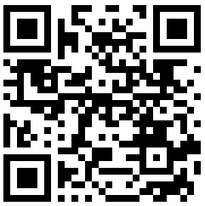
Les bases de Scratch
en mathématique
Service national
DOMAINE DE LA MATHÉMATIQUE,
DE LA SCIENCE ET TECHNOLOGIE
25 novembre 2022
CSS des Grandes-Seigneuries
monurl.ca/scratch251122
Pour plus de détails : recitmst.qc.ca

Slide 2



Stéphanie Rioux
stephanie.rioux@recitmst.qc.ca
Lien vers la présentation : monurl.ca/scratch251122
Cette présentation est mise à disposition par le RÉCIT MST, sauf exception, selon les termes de la Licence CC, 2022.

Slide 3
Plan de la rencontre
Pour mieux vous connaître
Pourquoi la programmation en math?
Programmer une animation
Le dessin géométrique
La généralisation de calculs
Pour aller un peu plus loin
Idées et ressources

Slide 4
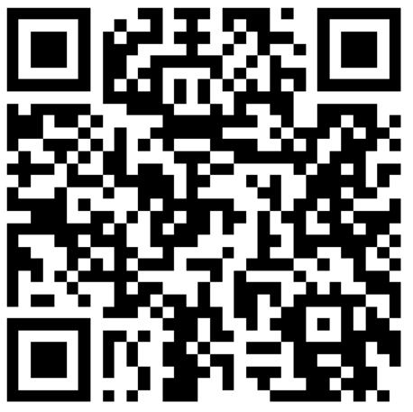
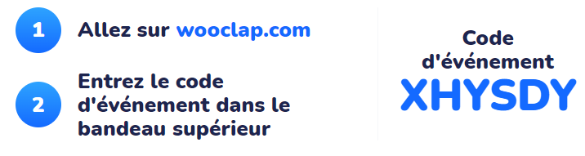
La programmation informatique avec Scratch, je me situe… 😺💻
Notes:
www.wooclap.com/XHYSDY

Slide 5
Pourquoi faire de la programmation informatique en classe ?
Engagement, motivation, faire autrement, créativité
PFEQ, arithmétique, géométrie, algèbre, probabilités, statistiques, maths financières, préparation à la robotique pédagogique
Pensée algébrique, pensée informatique, pensée algorithmique, résolution de problème
Mesure 02 du Plan d’action numérique (PAN)
Cadre de référence de la compétence numérique
Document du MEQ « L’usage pédagogique de la programmation informatique »

Slide 6
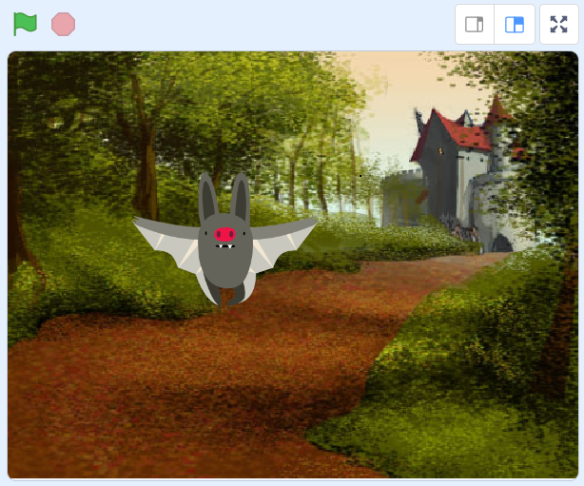
La programmation créative
Lutins (Sprites)
Arrière-plan
Dialogue
Déplacements
Effets sonores
Etc.
Programme à compléter
Notes:
https://scratch.mit.edu/projects/745627895/editor

Slide 7
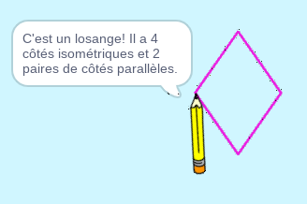
Le dessin géométrique
Carré - Tutoriel - À compléter
Triangle équilatéral - Tutoriel
Dessiner des quadrilatères
Étoile - Tutoriel
Étoile x10
Tâche créative dans Desmos
Projet créatif: les 3 fleurs
Tuto1 - Tuto2 - Tuto3
Notes:
Carré : https://scratch.mit.edu/projects/357315992/editor/
Triangle équilatéral : https://scratch.mit.edu/projects/357316433/editor/
Dessiner des quadrilatères : https://scratch.mit.edu/projects/154511043/editor
Étoile : https://scratch.mit.edu/projects/277691507/editor
Étoile x10: https://scratch.mit.edu/projects/277691668/editor
Projet créatif: les 3 fleurs: https://scratch.mit.edu/projects/293334767/editor/

Slide 8
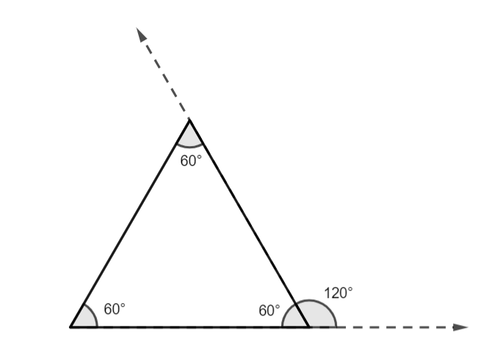
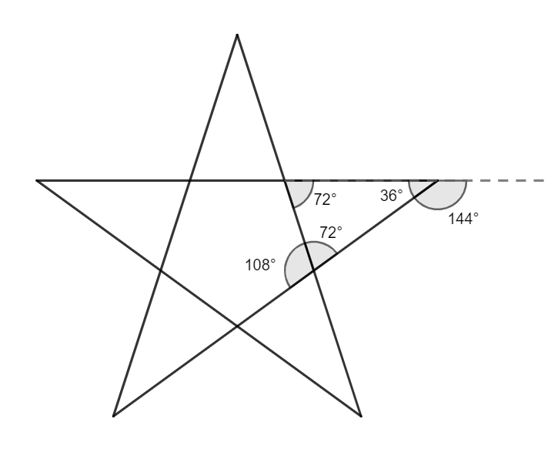
Le dessin géométrique

Slide 9
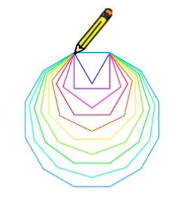
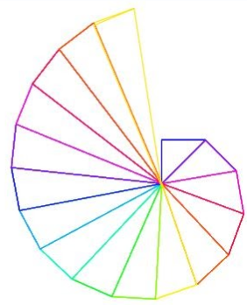

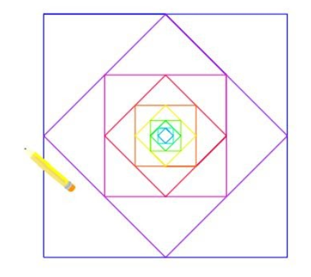
Avec variables, incrémentation et opérateurs mathématiques
Lien
Lien
Lien
Lien

Slide 10


Idée pour piloter une activité Scratch
Lien vers l’activité
Notes:
https://student.desmos.com/join/xwshhb?lang=fr
Lien vers l’activité: https://teacher.desmos.com/activitybuilder/custom/5ebc069d3e5e5e0c774115e0

Slide 11
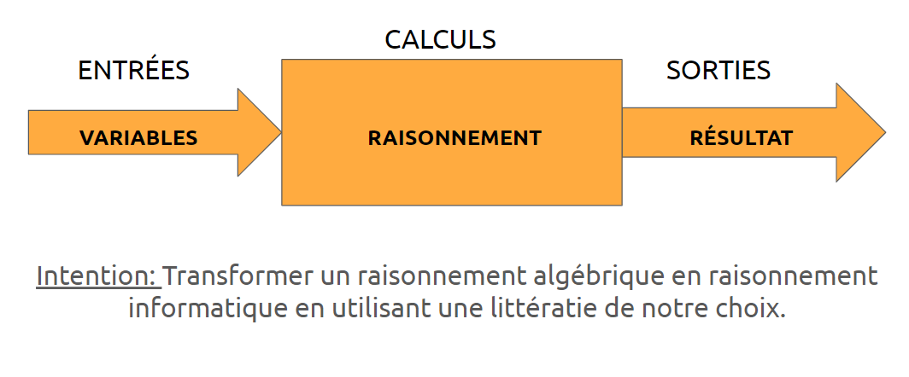
La généralisation d’un calcul
Structure générale d’un programme

Slide 12
La généralisation d’un calcul
Somme de 2 nombres - Tutoriel - À compléter
Moyenne de 4 nombres - Tutoriel - À compléter
Traduire un énoncé en expression mathématique
Aire et périmètre d’un rectangle - Tutoriel
Rabais et taxes - Projet de facturation
Résolution d’équation du type ax+b=c
Relation de Pythagore - Tutoriel
Équation de la droite
Notes:
Somme de 2 nombres : https://scratch.mit.edu/projects/133399339/editor
Moyenne de 4 nombres: https://scratch.mit.edu/projects/176985648/editor
Aire et périmètre d’un rectangle: https://scratch.mit.edu/projects/357319972/editor/
Rabais et taxes: https://scratch.mit.edu/projects/358281224/editor/
Résolution d’équation du type ax+b=c: https://scratch.mit.edu/projects/141976799/editor
Relation de Pythagore: https://scratch.mit.edu/projects/357318983/editor/
Équation de la droite: https://scratch.mit.edu/projects/130842168/editor

Slide 13
Pour aller plus loin
Combiner généralisation de calculs et dessin géométrique:
  Carrés et Pythagore - Tutoriel
  Triangle, Pythagore et trigonométrie - Tutoriel
Les listes en arithmétique ou en statistique
  Facture avec liste - Tutoriel
  Moyenne avec liste - Tutoriel
  Moyenne pondérée avec liste - Tutoriel

Slide 14
Référentiel d’intervention en mathématique
MEQ - Février 2020
Deux fondements de l’enseignement-apprentissage de la mathématique:
Donner du sens à la mathématique en s’appuyant sur la compréhension des concepts et des processus mathématiques
Recourir à la résolution de problèmes selon différentes intentions (PAR la RP)
Condition essentielle à l’actualisation des fondements de l’enseignement-apprentissage de la mathématique:
Favoriser l’engagement cognitif et la participation active de l’élève dans l’activité mathématique
  L’élève raisonne (réfléchir, justifier, prouver, etc.)
  L’élève communique (verbaliser, échanger et discuter avec les pairs, utiliser le vocabulaire approprié, utiliser des modes de représentation variées et du matériel de manipulation, etc.)
Notes:
Référentiel d’intervention en mathématique : http://www.education.gouv.qc.ca/references/tx-solrtyperecherchepublicationtx-solrpublicationnouveaute/resultats-de-la-recherche/detail/article/referentiel-dintervention-en-mathematique/?fbclid=IwAR1Fw_M-BAhU6gMIwKFGDnrQEYT7Rl5Rq9yHKacg61Sn_7QwER8WwHt1zW0

Slide 15
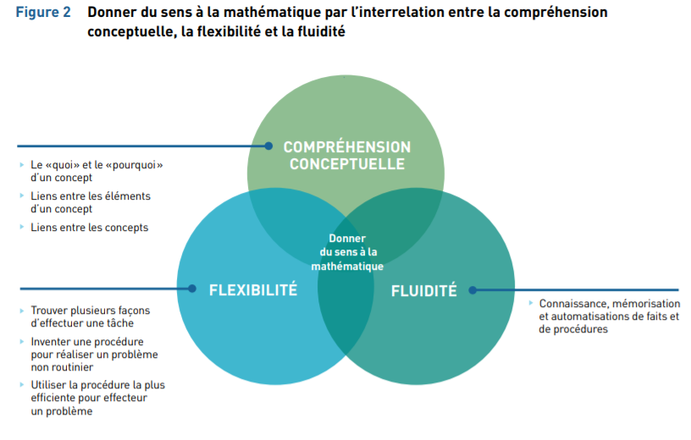
Référentiel d’intervention en mathématique
MEQ - Février 2020

Slide 16
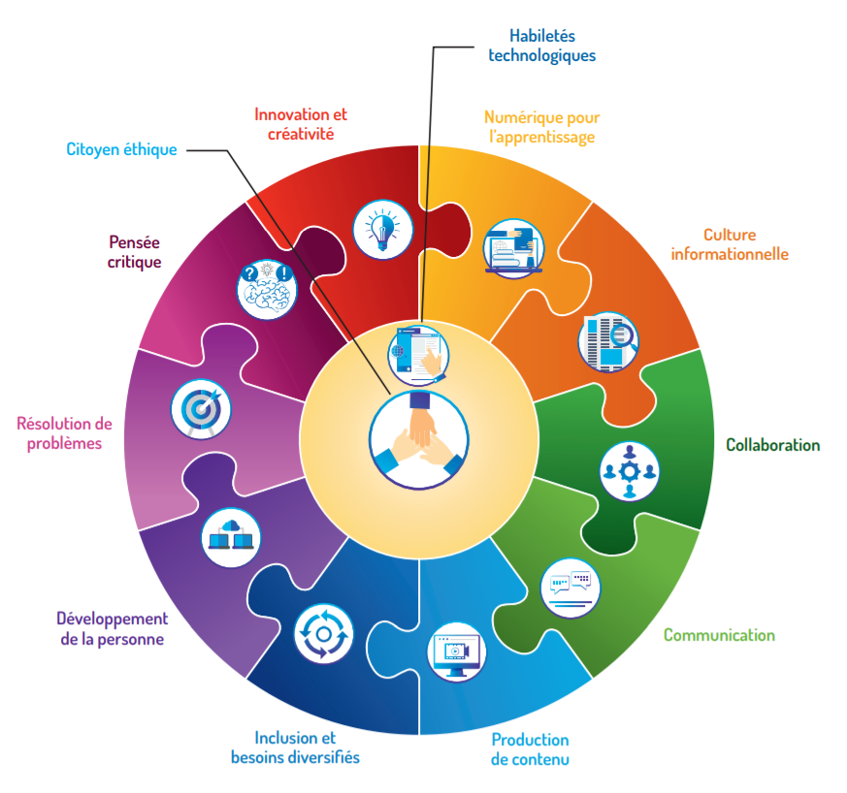
Cadre de référence de la compétence numérique
MEQ - Avril 2019
Notes:
http://www.education.gouv.qc.ca/references/tx-solrtyperecherchepublicationtx-solrpublicationnouveaute/resultats-de-la-recherche/detail/article/cadre-de-reference-de-la-competence-numerique/?fbclid=IwAR02kujgADiHkBgtfqqTZLNz-eIPcYYDK7AN8Z1ZgOgdQuEJwUCmiDkqapg

Slide 17
Partage de ressources
Autoformation Premiers pas avec Scratch en mathématique
Autoformation Plus loin avec Scratch en mathématique
Autoformation Premiers pas avec Scratch pour tous
Padlet d’idées
Leçons de programmation
Tutoriels Scratch en math, tutoriel Scratch pour tous du RÉCIT MST
Webinaire sur le dessin géométrique
Webinaire sur la généralisation de calculs
Blocs utiles
Notes:
Autoformation Premiers pas avec Scratch en mathématique : https://campus.recit.qc.ca/math%c3%a9matique-science-et-technologie/scratchmathematique1
Autoformation Premiers pas avec Scratch pour tous : https://campus.recit.qc.ca/math%c3%a9matique-science-et-technologie/scratchpremierspas
Padlet d’idées:https://padlet.com/rioux_stephanie/scratch
Leçons de programmation: https://docs.google.com/spreadsheets/d/1hWJM3_F-5miQ7z5ioTb7M4mGA_XJKdYkcP4EPwlgk9c/edit#gid=0
Tutoriels Scratch en math: https://www.youtube.com/playlist?list=PLbE85KlaADWnn-vHutGey_JJEAwpkFsGE
tutoriel Scratch pour tous : https://www.youtube.com/playlist?list=PLbE85KlaADWkJr8wLE12PM8iKgS9tpFDt
equipe@recitmst.qc.ca
Différenciation: https://docs.google.com/presentation/d/1uT3__XHDs62l-N2Ic7ku1wJZReJxhCzPkK7_MdwBpCw/edit?usp=sharing
Cadre de référence de la compétence numérique: http://www.education.gouv.qc.ca/fileadmin/site_web/documents/ministere/Cadre-reference-competence-num.pdf
Plan d’action numérique (PAN): http://www.education.gouv.qc.ca/references/tx-solrtyperecherchepublicationtx-solrpublicationnouveaute/resultats-de-la-recherche/detail/article/plan-daction-numerique-en-education-et-en-enseignement-superieur/

Slide 18
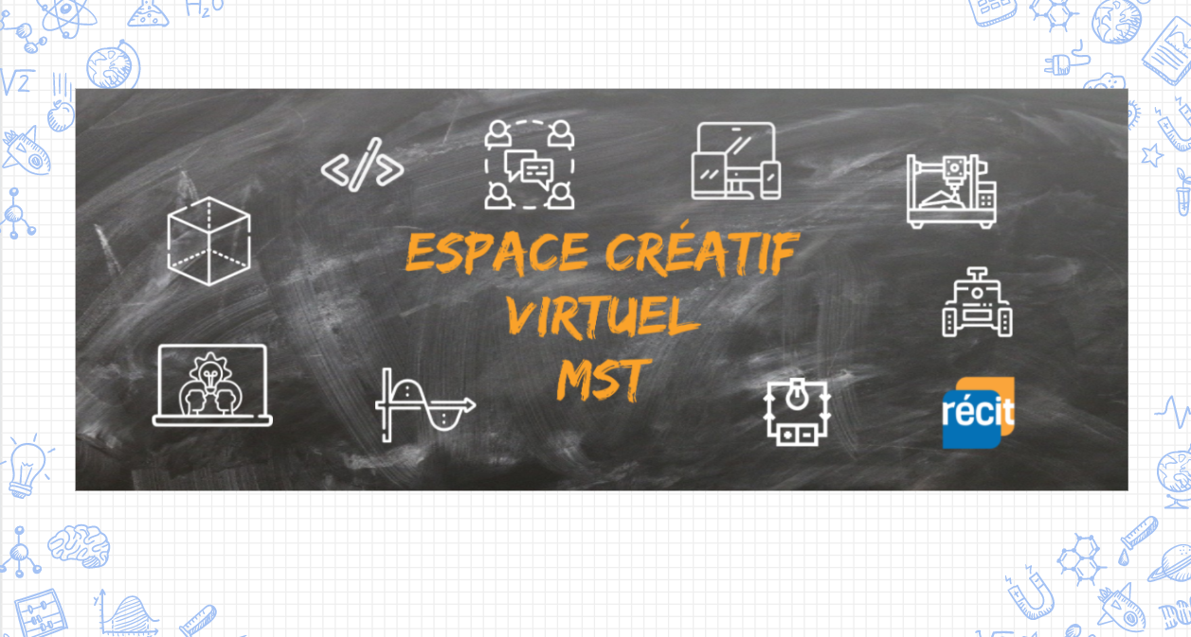

Accompagnement
L’équipe du RÉCIT MST est disponible les mercredis matins de 9 h à 11 h 30.
Lien vers notre salle de vidéoconférence :
recitmst.qc.ca/ecv-zoom
Toutes les informations: recitmst.qc.ca/ecv

Slide 19

Badge « Découverte »
Se créer un compte gratuit sur Campus RÉCIT;
  Valider le courriel, se connecter;
S’inscrire à l’autoformation
  «Premiers pas avec Scratch en mathématique»;
Consulter cette page.
Note : le lien sera disponible que quelques heures.

Slide 20

MERCI !
Questions?
stephanie.rioux@recitmst.qc.ca
equipe@recitmst.qc.ca
Page Facebook
Twitter
Chaîne Youtube
Ces formations du RÉCIT sont mises à disposition, sauf exception, selon les termes de la licence Licence Creative Commons Attribution - Pas d’Utilisation Commerciale - Partage dans les Mêmes Conditions 4.0 International.
Notes:
stephanie.rioux@recitmst.qc.ca
equipe@recitmst.qc.ca
Page Facebook
Twitter
Chaîne Youtube

